Slide 1
Рисование деревьев детьми старшего дошкольного возраста, используя разные техники.
МБДОУ Детский сад №5 «Золотая рыбка» Нижегородской области,
г. Богородск
Выполнила
Педагог дополнительного образования
Игонина Ольга Николаевна

Slide 2
ЦЕЛЬ:
Развивать художественно – творческие способности детей в процессе обучения рисованию дерева.
ЗАДАЧИ:
Развивать интерес к творческой деятельности
Продолжать знакомить детей с новыми видами рисования
Воспитывать аккуратность в работе

Slide 3
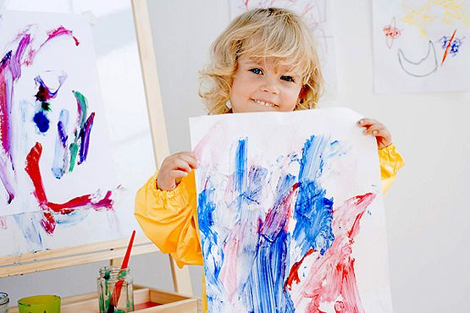
«Художник – вместилище эмоции, которые приходят отовсюду: с небес, от земли, от шуршания бумаги, от мимолётных форм, от паутины…» Пабло Пикассо

Slide 4
Рисование – это удивительное занятие, способное развивать внимание , усидчивость, чувство прекрасного, моторику рук, фантазию, пространственное мышление, воображение, уверенность в собственные силы, творческие способности и еще много-много полезных качеств и навыков.

Slide 5
Казалось бы, что научить ребенка рисовать дерево – скучное, однообразное, не интересное занятие, но используя разные техники и материалы данный процесс можно превратить в занимательную игру

Slide 6
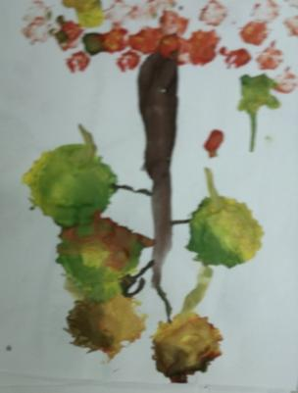
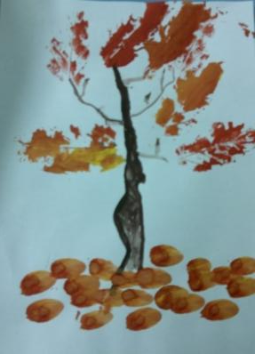
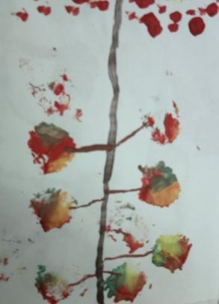
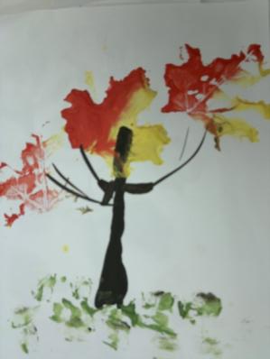
«Волшебное дерево»
Техника:
Рисование кончиком кисти.
2. Использование техники печать листьями

Slide 7
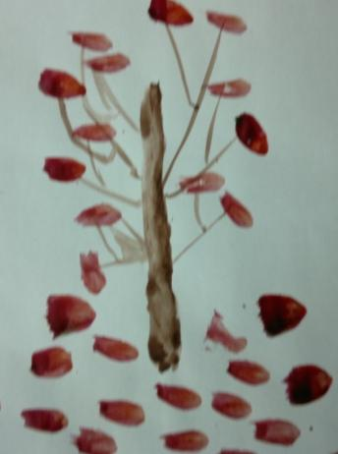
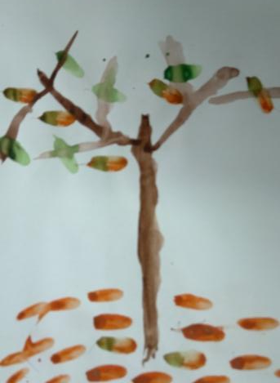
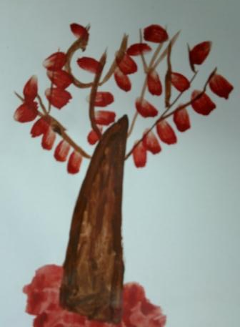
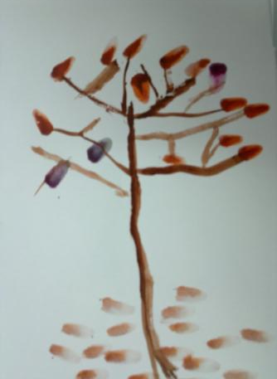
«Осеннее дерево»
Техника:
1. Рисование кончиком кисти
2. Использование техники отпечаток кисти

Slide 8
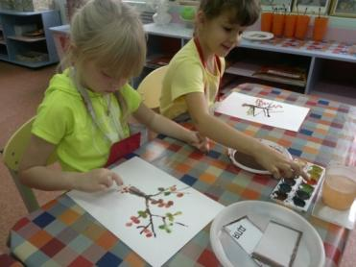
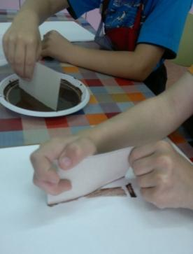
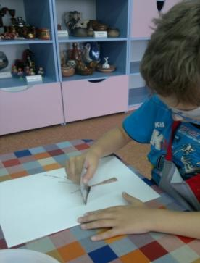
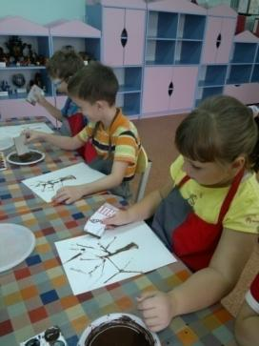
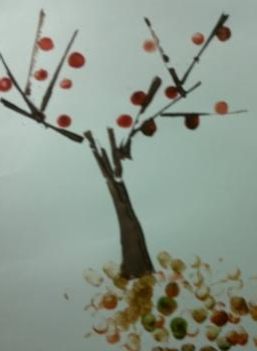
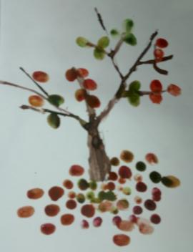
«ЛИСТопад»
Техника:
1. Рисование картоном
2. Использование пальчикового рисования

Slide 9
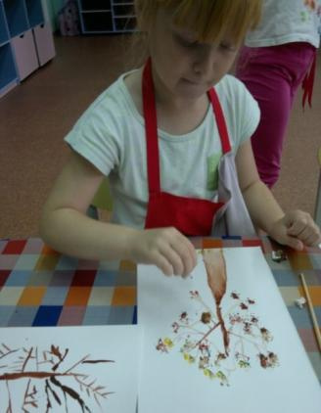
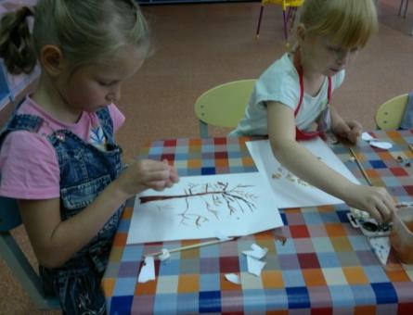
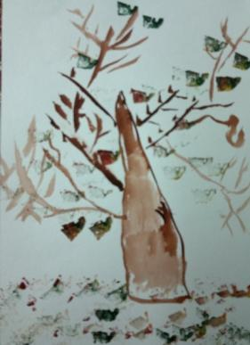
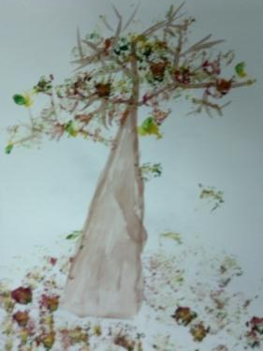
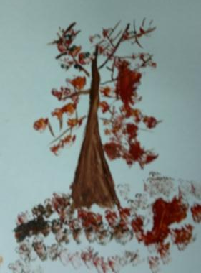
«Краски осени»
Техника:
1. Рисование кончиком кисти
2. Использование техники – отпечаток смятой бумагой

Slide 10
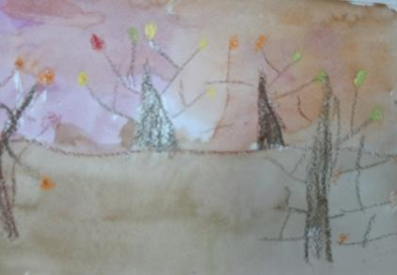
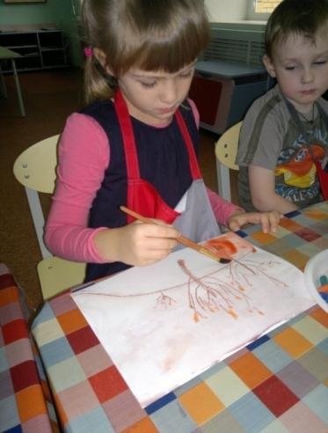
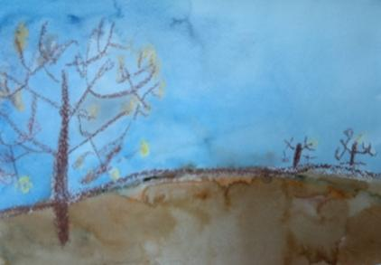
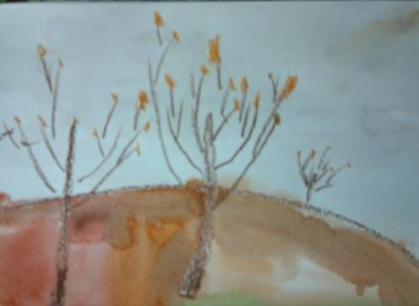
«Осенний лес»
Техника:
Рисование восковыми мелками + акварель

Slide 11
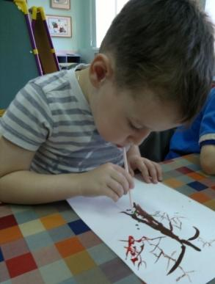
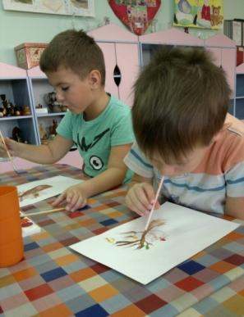
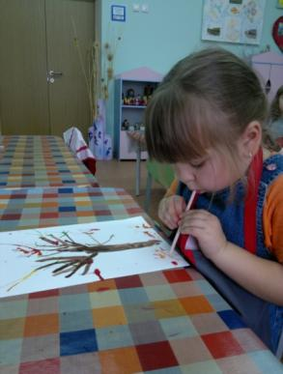
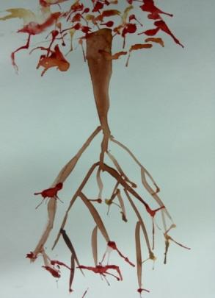
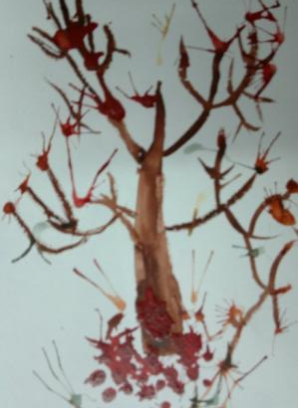
«Осенняя фантазия»
Техника:
1.Рисование кончиком кисти
2.Использование техники – раздувание краски

Slide 12
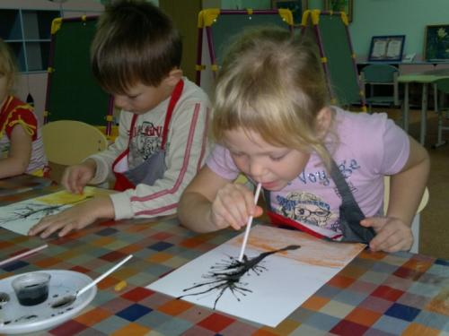
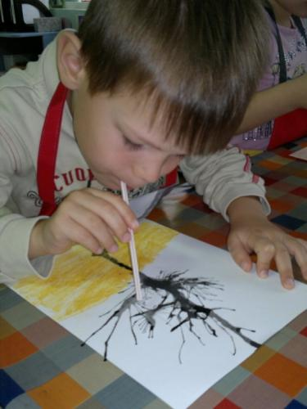
«Кляксодерево»
Техника:
Рисование с помощью кляксы (выдувание через коктельную трубочку)

Slide 13
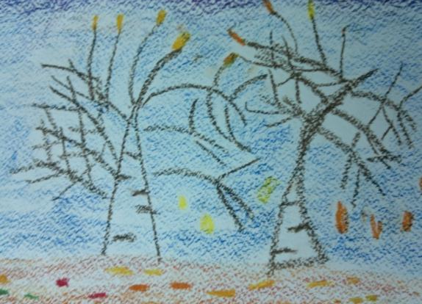
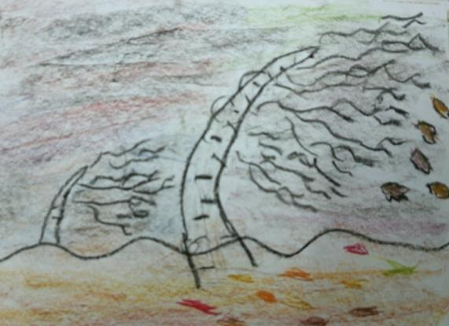
«Ветер в осеннем лесу»
Техника:
Рисование восковыми мелками

Slide 14
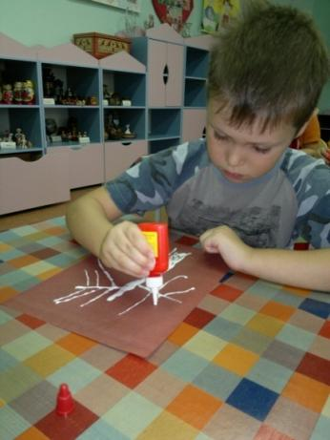
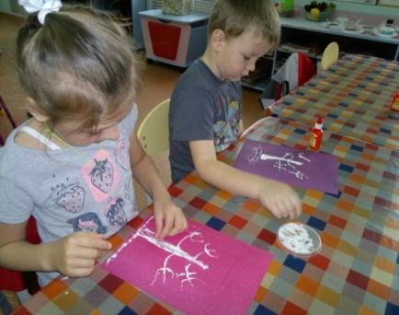
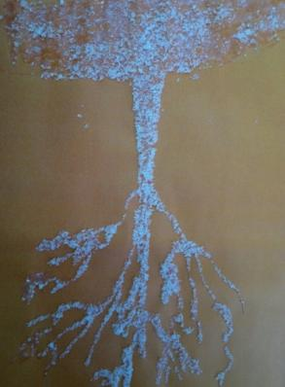
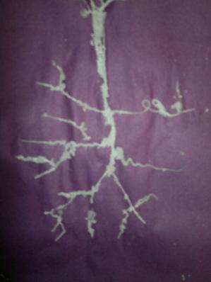
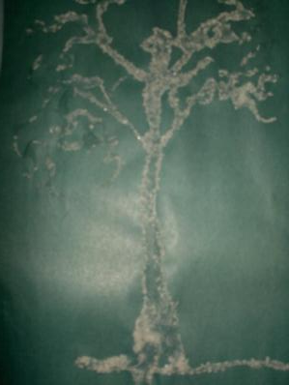
«Деревья в инее»
Техника:
Рисование клеем ПВА и солью

Slide 15
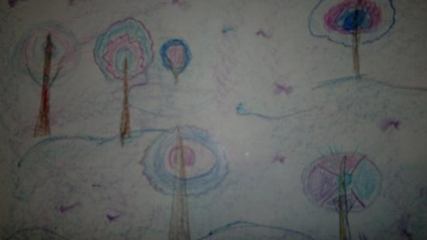
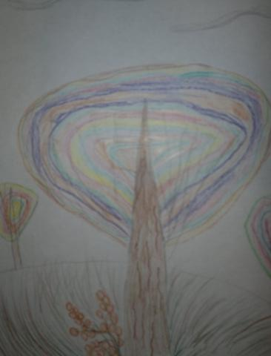
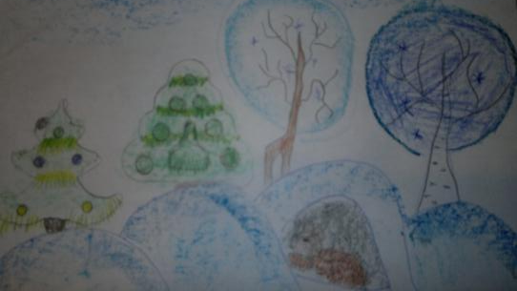
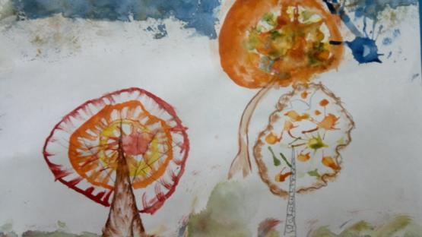
«Фантазийные деревья»
ДЕТСКОЙ ФАНТАЗИИ НЕТ ПРЕДЕЛА!

Slide 16
Теперь вопрос ребенка: «Как нарисовать дерево?» не поставит Вас в тупик, используя предложенный материал Вы без труда можете нарисовать не только дерево, но и сказочный лес.
Пробуйте! Фантазируйте! Творите!

